Slide 1

Муниципальное бюджетное дошкольное образовательное учреждение «Детский сад №232»Рябинушка»
МОДЕЛИРОВАНИЕ КОМФОРТНОЙ ЗДОРОВЬЕСБЕРЕГАЮЩЕЙ ПРЕДМЕТНО-ПРОСТРАНСТВЕННОЙ СРЕДЫ В ПРОЦЕССЕ ВЗАИМОДЕЙСТВИЯ С РОДИТЕЛЯМИ
Подготовил:
Воспитатель, Жданкина Ю.С.

Slide 2

АКТУАЛЬНОСТЬ
Исследования последних лет выявили устойчивую тенденцию к существенном снижению показателей здоровья и темпов развития детей дошкольного возраста (Р. Б. Стеркина, С. М. Мартынов, Т. С. Грядкина и др.), что обусловлено ухудшением социально - экологических и экологических условий жизни, несбалансированностью питания, снижением оздоровительной и воспитательной работы в дошкольных образовательных учреждениях.

Slide 3
АКТУАЛЬНОСТЬ

Slide 4


Slide 5
Направления работы с семьей
Повышение уровня педагогической компетентности родителей через родительские собрания, родительские уголки, папки – передвижки, групповые консультации, индивидуальные беседы.
Привлечение родителей к работе детского сада посредством организации досуговых мероприятий.

Slide 6

Принципы работы с семьей
Открытость для семьи (каждому родителю обеспечивается
возможность знать и видеть как живёт и развивается его ребёнок) ;
- Сотрудничество педагогов и родителей в воспитании детей;
- Отсутствие формализма в организации работы с семьёй;
- Создание комфортной здоровьесберегающей предметно-пространственной среды, обеспечивающей единые подходы к развитию личности в семье и детском коллективе;
- Диагностика общих и частных проблем в воспитании и развитии ребёнка.

Slide 7
Формы взаимодействия с родителями воспитанников:
Коллективные.
2. Индивидуальные.
3. Наглядно – информационные.

Slide 8
Наглядно – информационное направление включает в себя:
родительский уголок;
фотовыставки: «Мы за здоровый образ жизни», «Мой папа самый-самый».
консультации;
папки-передвижки.

Slide 9
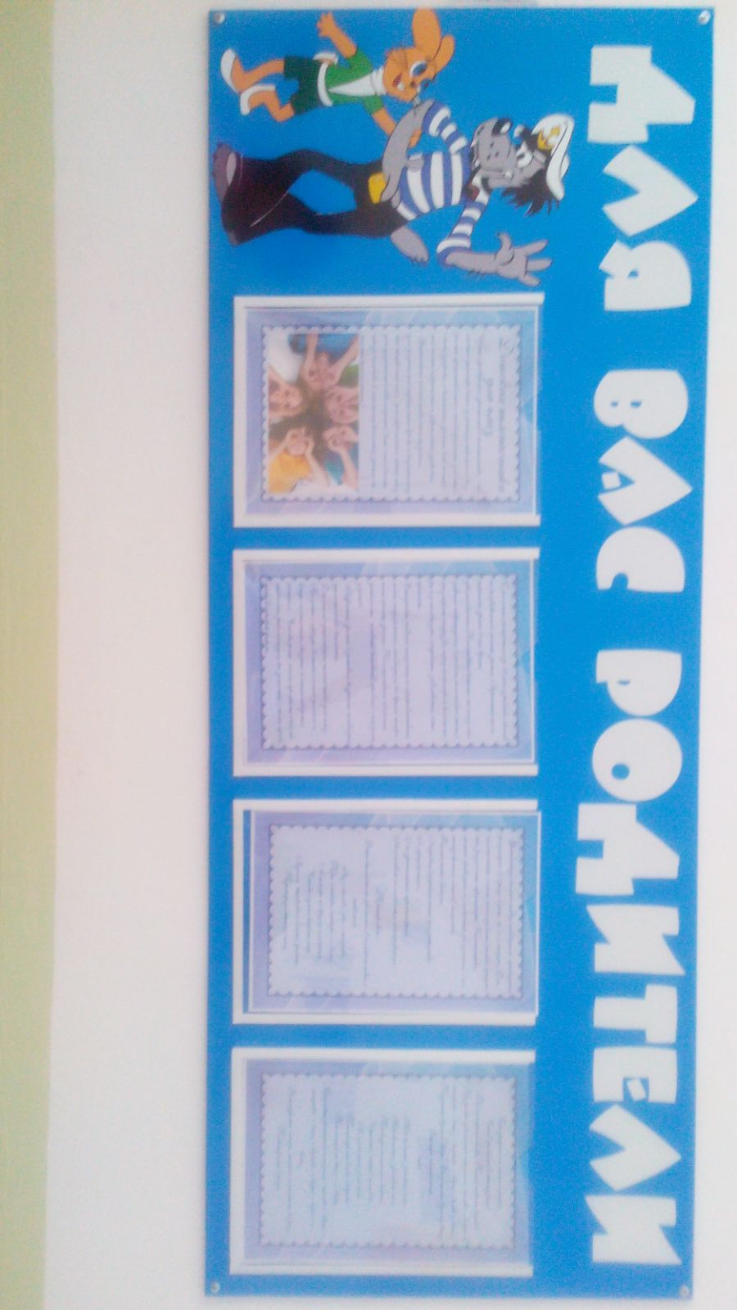
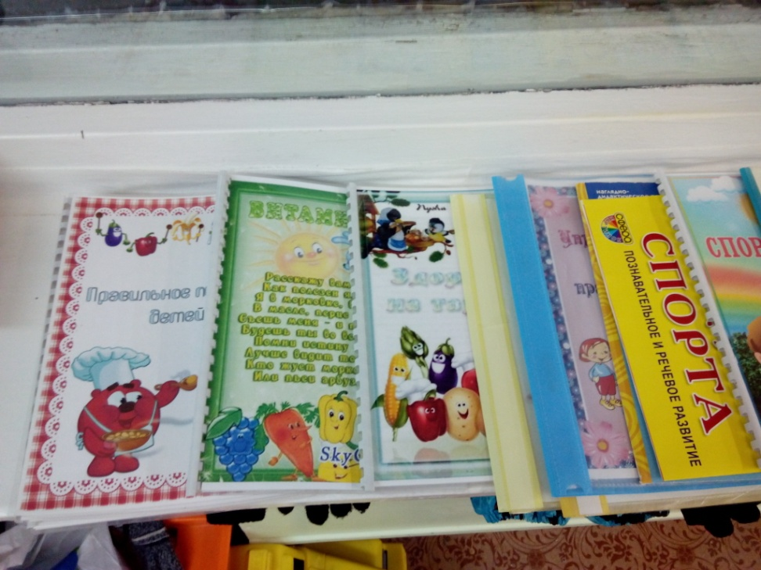

Slide 10
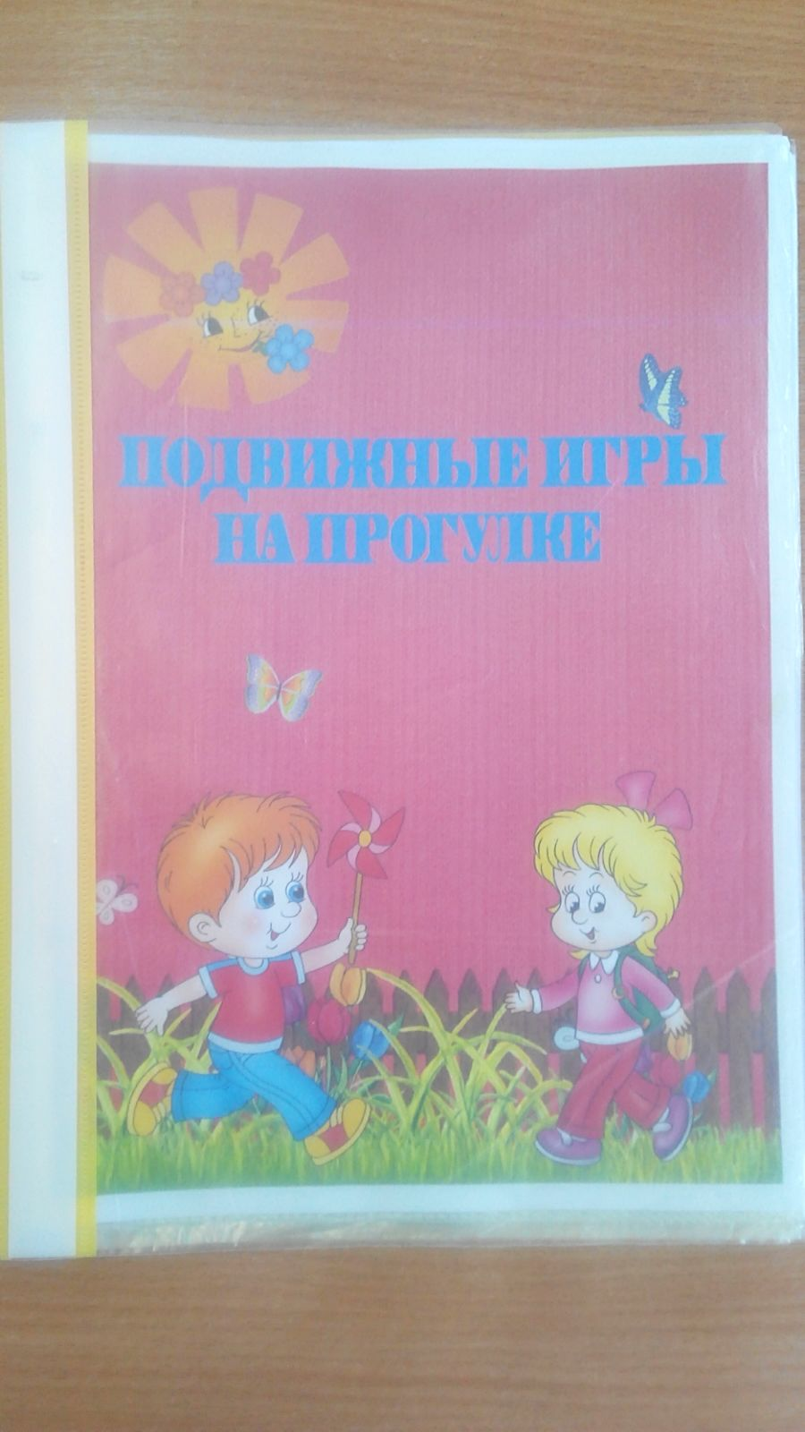
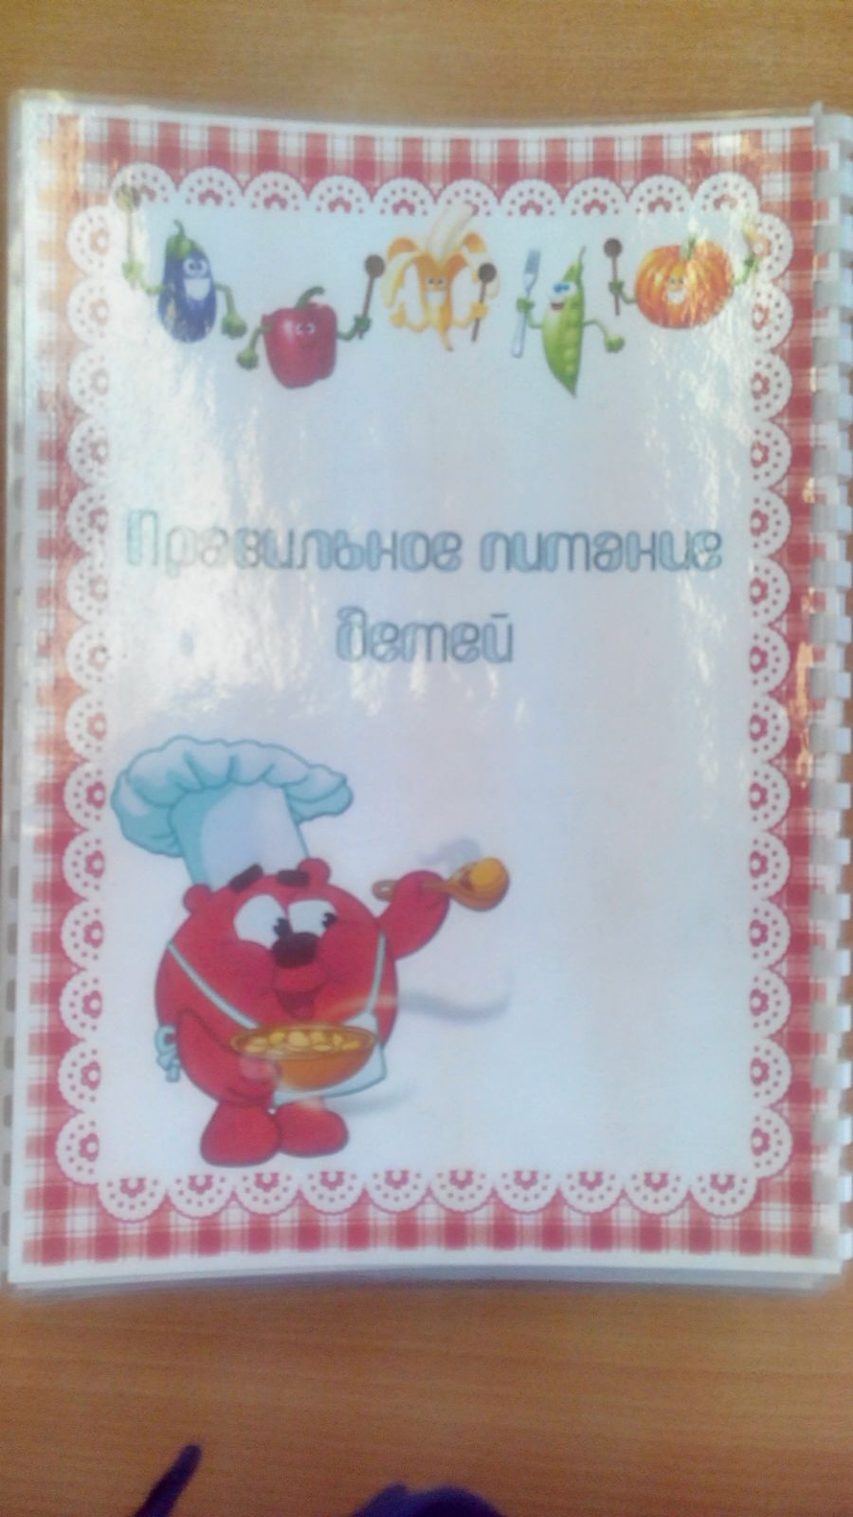

Slide 11
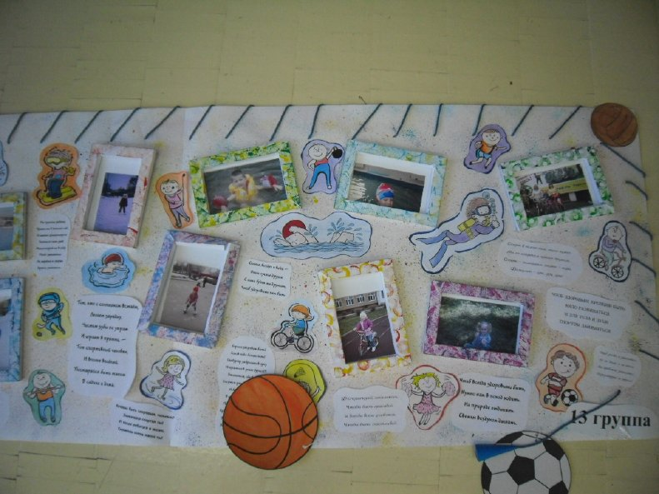
Конкурс стенгазет «Мы за ЗОЖ»

Slide 12
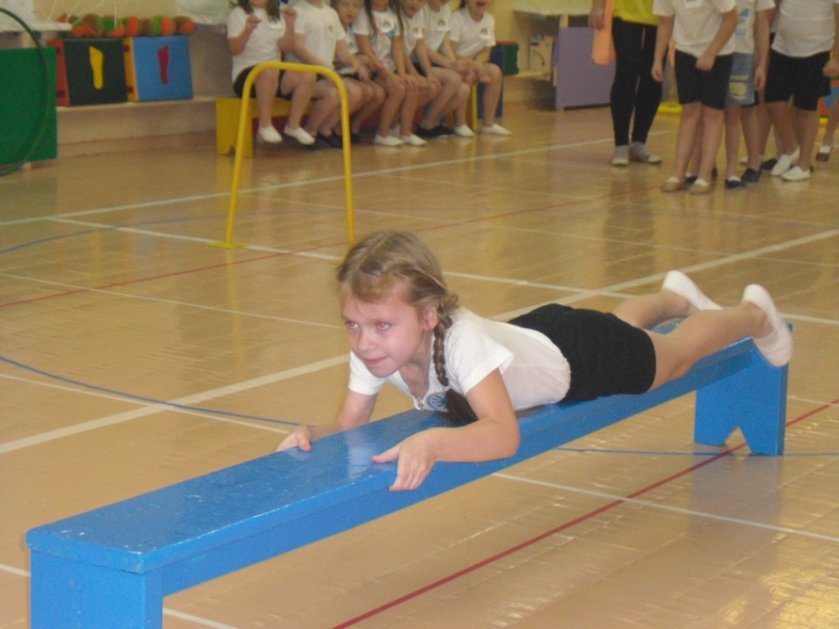
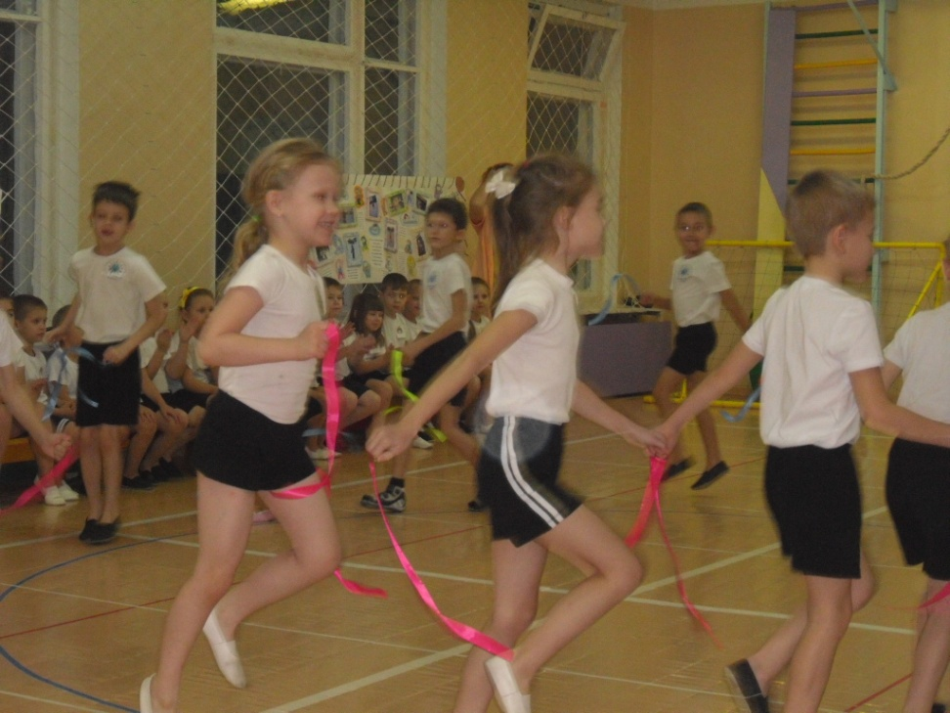
Досуговая деятельность

Slide 13
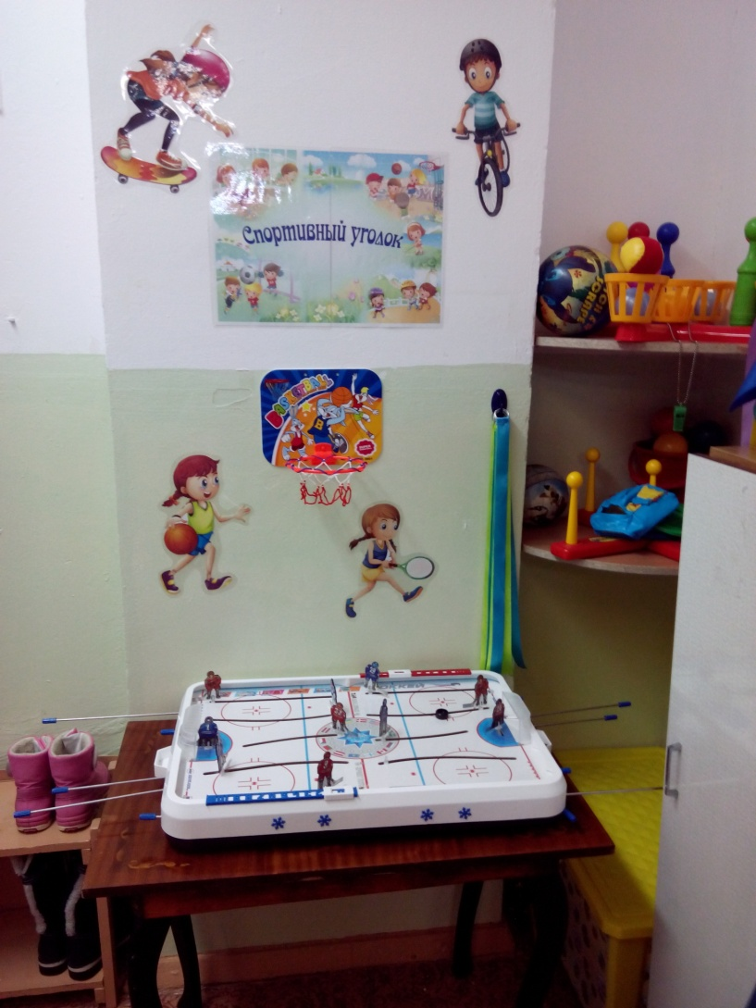
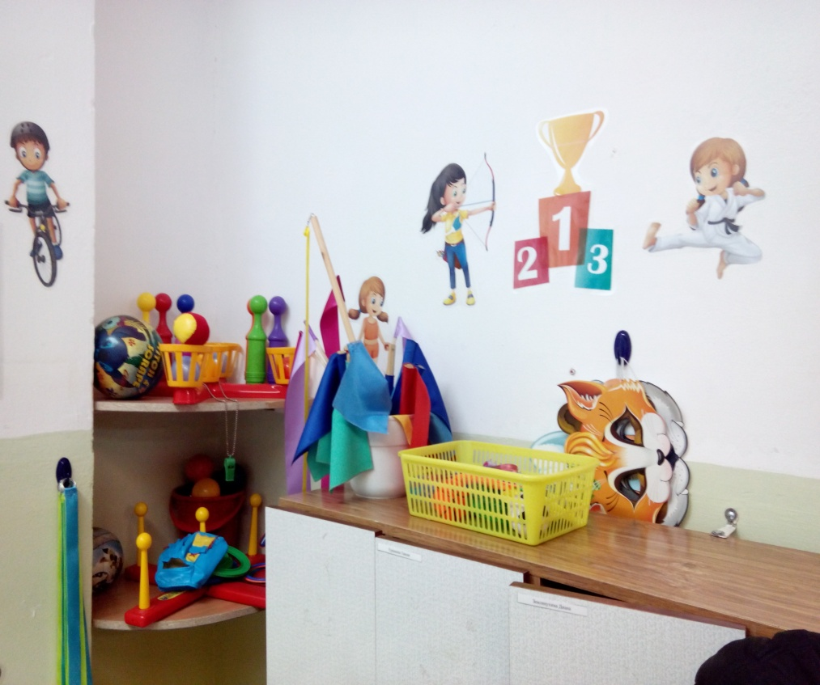
Спортивный уголок

Slide 14
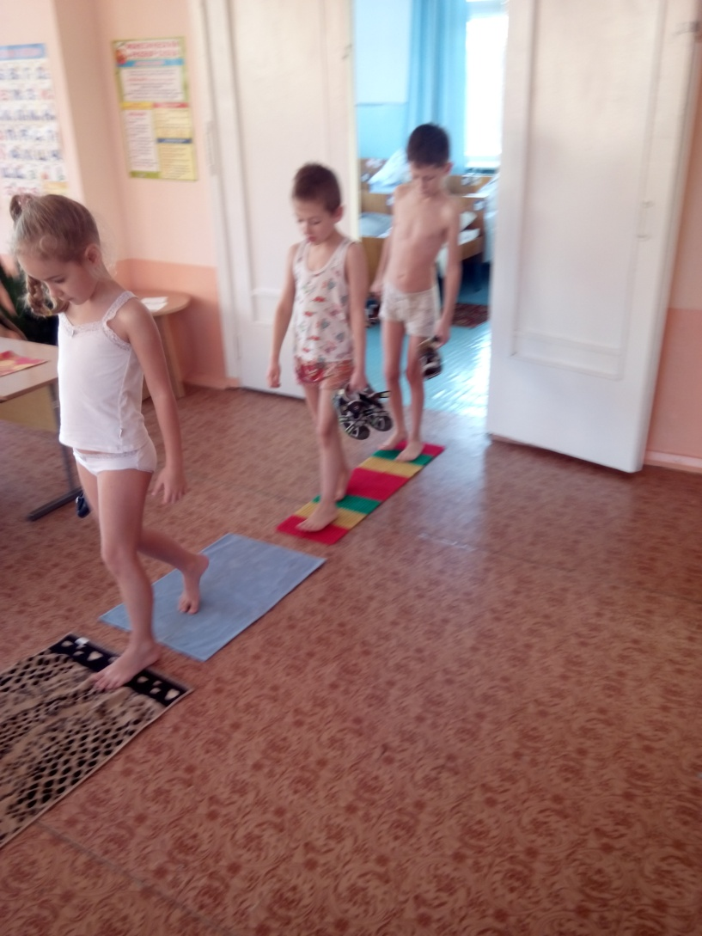
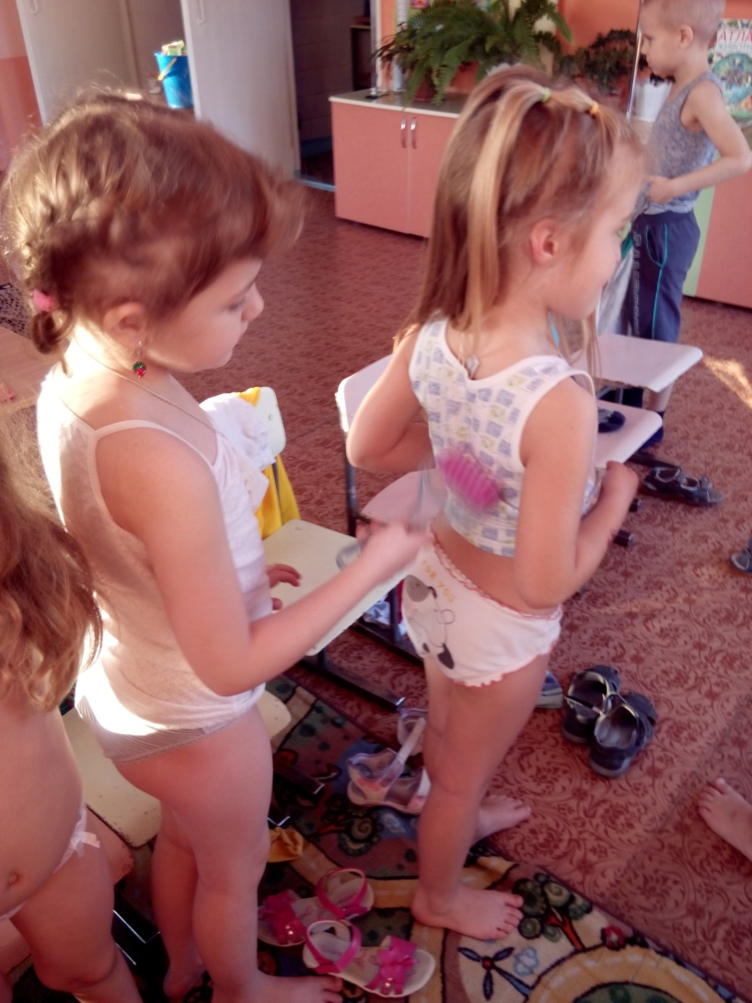
Пополнение спортивного уголка

Slide 15

Спасибо за внимание!!!!

